Slide 1




Revue 1 barriere laser
Lucas Cannizzaro
Guillaume Jean
Grégory Schatz
Baptiste Wozniak
1 / 31

Slide 2
Plan de la Présentation
Présentation du projet
Architecture Matérielle
Spécifications et analyse
Présentation des objectifs de l’itération 1
Conception de l’itération 1
Conclusion
2 / 31

Slide 3
Présentation du projet
3 / 31

Slide 4
Présentation du projet
Projet en partenariat avec Cerema
Installation de barrières laser permettant d’obtenir des données pour le trafic sur une voie
Stockage des données dans une base de données + affichage sur un site intranet
Site web entièrement responsive design avec des accès restreints suivant l’utilisateur

Slide 5
Notre partenaire : Cerema
Organisme public national
Site de Metz (Cerema Dter Est)
Expert de référence dans les domaines de ses compétences
Accompagne au niveau écologique, énergétique et numérique
Département Territoires Mobilités et Infrastructures

Slide 6
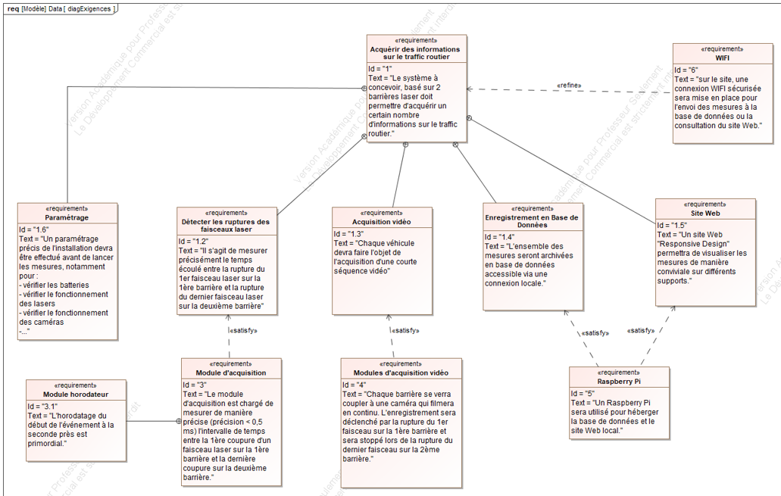
Notes:
Rouge = Lucas ; Bleu = Grégory ; Violet = Baptiste ; Orange = Guillaume

Slide 7
Architecture matérielle
7 / 31

Slide 8
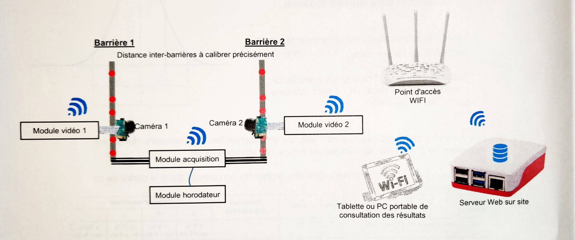
Architecture intranet

Slide 9
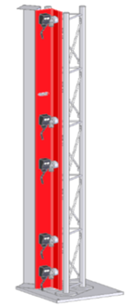
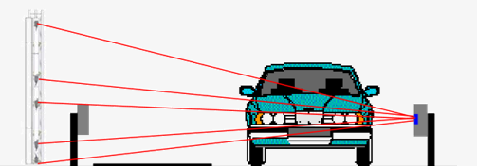
Architecture physique du dispositif de barrière

Slide 10
Ce système permet donc :
Utiliser un smartphone pour consulter les données sur le serveur Web grâce à un site responsive design
Afficher un historique des relevés
Avoir une image du véhicule correspondant à son identifiant

Slide 11
Spécifications et analyse
11 / 31

Slide 12
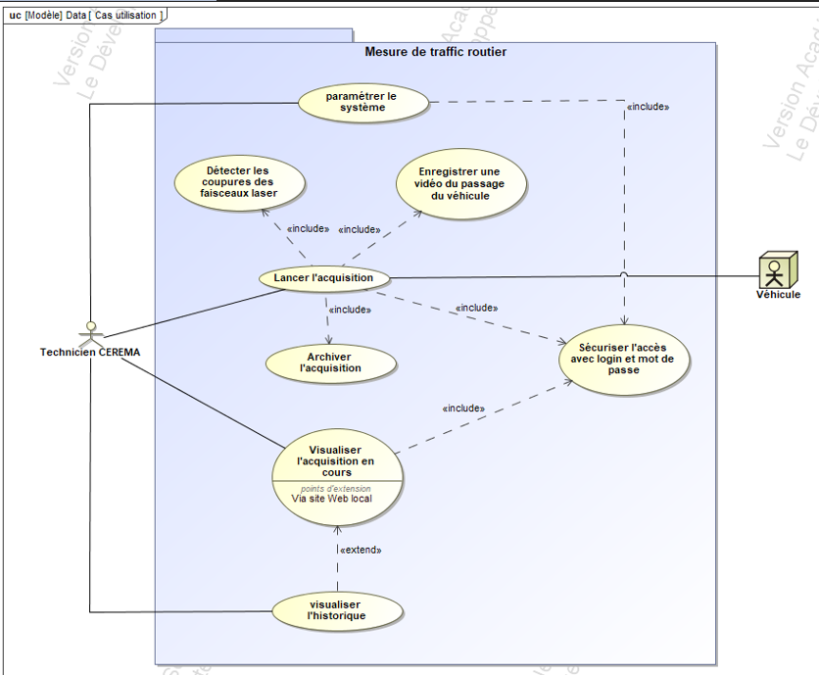
Notes:
Rouge = Lucas ; Bleu = Grégory ; Violet = Baptiste ; Orange = Guillaume

Slide 13
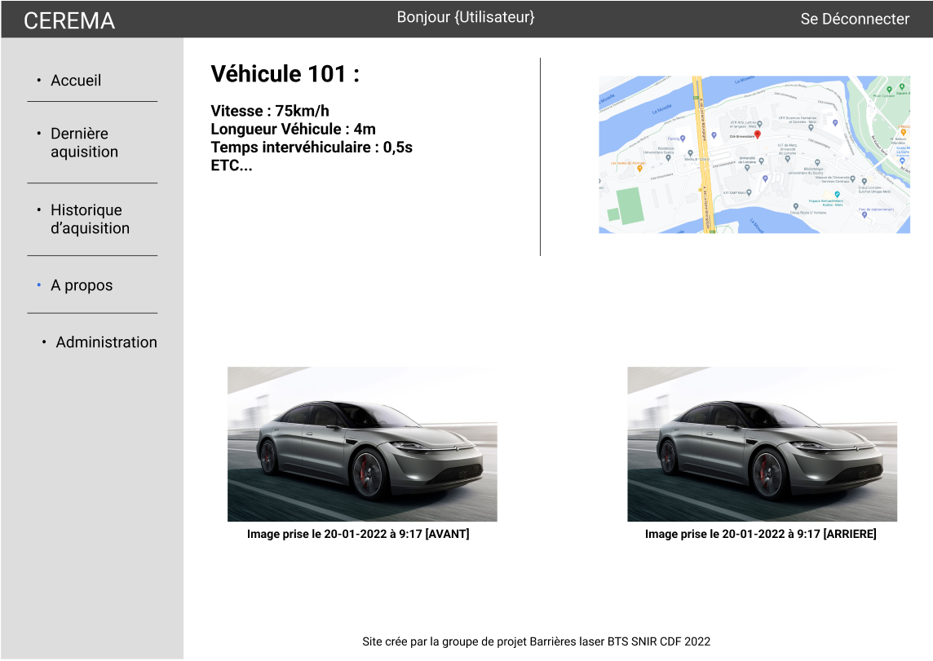
Plan du site
Notes:
Dernière acquisition

Slide 14
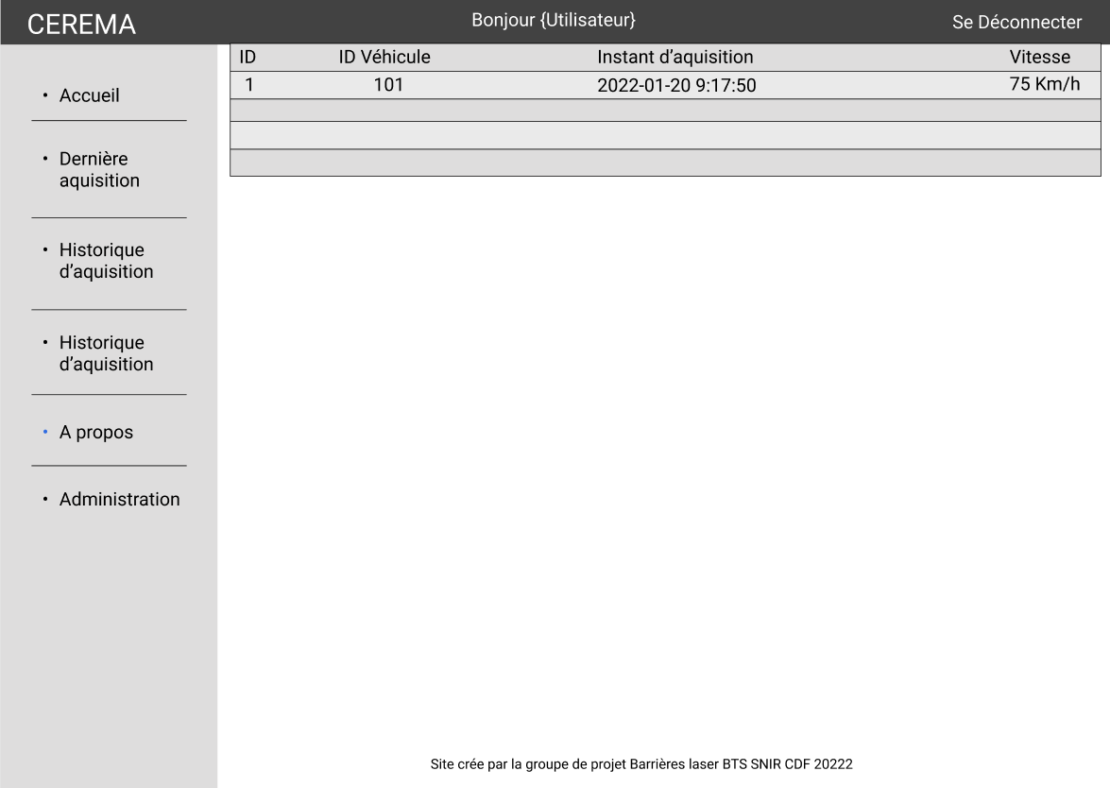
Plan du site
Notes:
Historique des acquisition

Slide 15
Présentation des objectifs
15 / 31

Slide 16
Objectif de l’itération 1
Capturer un temps de coupure d’un faisceau d’une barrière et transmettre une donnée du module ESP vers le serveur
Prendre et envoyer au serveur une image prise à partir d’une caméra
Création de la base de données et mise en place d’un serveur apache, mysql et php
Création d’un site web sommaire pour afficher le contenu de la base de données

Slide 17
Conception de l’itération 1
17 / 31

Slide 18
Choix technique
Visual studio code et plus particulièrement MVC
Wampserver, Phpmyadmin, mySql
SQL, PHP
Format Json
Fiddler

Slide 19
Modèle Vue Contrôleur (MVC)
But : séparer les problématiques liées aux différents composants au sein de leur structure respective
Modèle : accéder aux données du site depuis une base de données
Vue : affichage à l’écran dans le navigateur Web
Controller : gère les interactions l’intermédiaire entre le modèle et la vue
Notes:
Controller : . D’une manière générale, il va utiliser les données du modèle, les traiter en fonction de l’action de l’utilisateur, et les envoyer à la vue afin que ces dernières s’affichent à l’écran

Slide 20
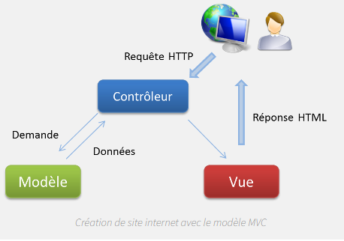
Modèle Vue Contrôleur (MVC)

Slide 21
Les Requêtes HTTP
Issues de l’architecture REST (Representation State Transfer) pour concevoir
des services Web
REST est orienté ressource en se basant sur le principe d’URI
(Uniform Resource Identifier)
REST utilise du HTTP pour effectuer des opérations
Notes:
Un URI, de l'anglais Uniform Resource Identifier, soit littéralement identifiant uniforme de ressource, est une courte chaîne de caractères identifiant une ressource sur un réseau (par exemple une ressource Web) physique ou abstraite, et dont la syntaxe respecte une norme d'Internet mise en place pour le World Wide Web (voir RFC 3986). La norme était précédemment connue sous le terme UDI
HTTP = HyperText Transfer Protocol

Slide 22
Les Requêtes HTTP
L’architecture REST utilise principalement 4 requête :
GET → permet de voir une donnée
POST → permet d’ajouter une donnée
PUT → permet de modifier une donnée
DELETE → permet de supprimer une donnée
Notes:
Autre requête : patch → met à jour les ressources en créent une ressource collection

Slide 23
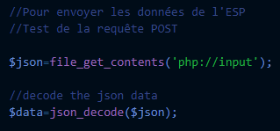
Décomposition d’une requête POST avec Json

Slide 24
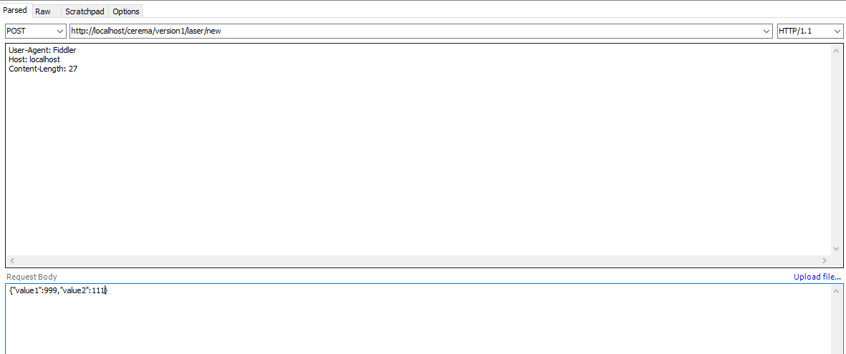
Test des requêtes POST avec Fiddler

Slide 25
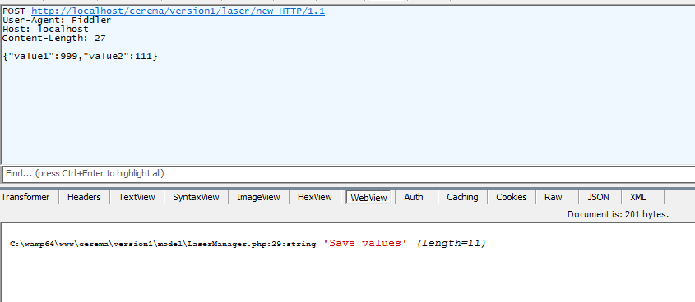
Test des requêtes POST avec Fiddler

Slide 26
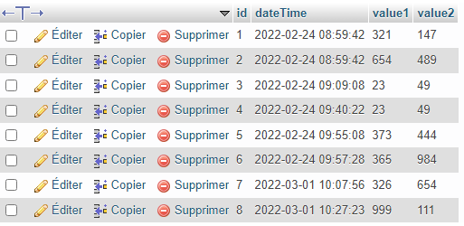
Test des requêtes POST avec Fiddler

Slide 27
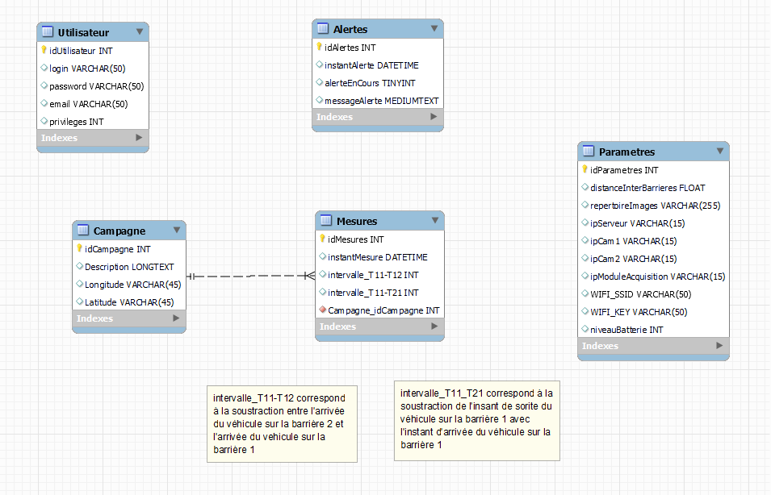
Base de données : Modèle de Données

Slide 28
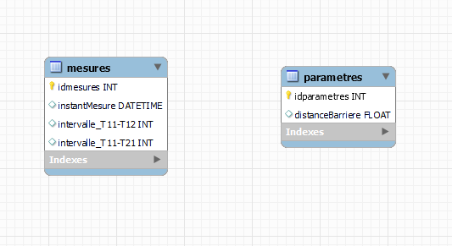
Modèle de données version 1

Slide 29
Conclusion
29 / 31

Slide 30
Avancement
Paramétrer le Raspberry (Installation des suites + Installation serveur)
Paramétrage du point d’accès Wifi et du réseau intranet
Création du Modèle de Données
Création des programmes PHP pour des tests
Création des Tables de la Base de données
Gestion d’une requête POST envoyer par simulation

Slide 31
Ce qu’il reste à faire
Création des classes
Diagramme de classes
Paramétrage de tablette de consultation
Gérer l’interaction entre les modules d’acquisition
et la Base de Données (Interfaçage des modules)

